Slide 1
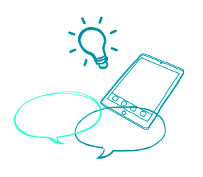
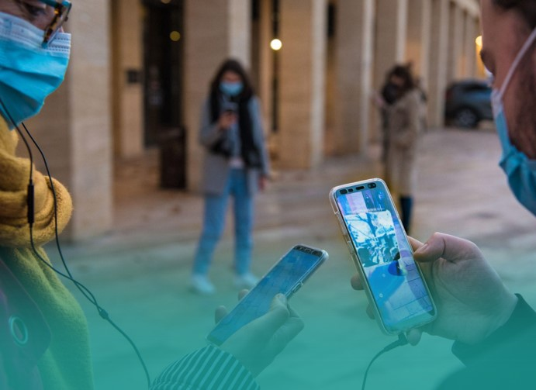


Réalité augmentée
QUAND LES OBJETS
PRENNENT LA PAROLE

Slide 2



Le programme de l’atelier
La réalité augmentée
les parcours chroniques & le medialab
My Own assistant
la réalité augmentée qu’est-ce que c’est ?
Idéation & choix multiples
animation en ar !
“moa” My own assistant : une oeuvre d’art numérique
idéation & récit à choix multiple
animation en réalité augmentée

Slide 3


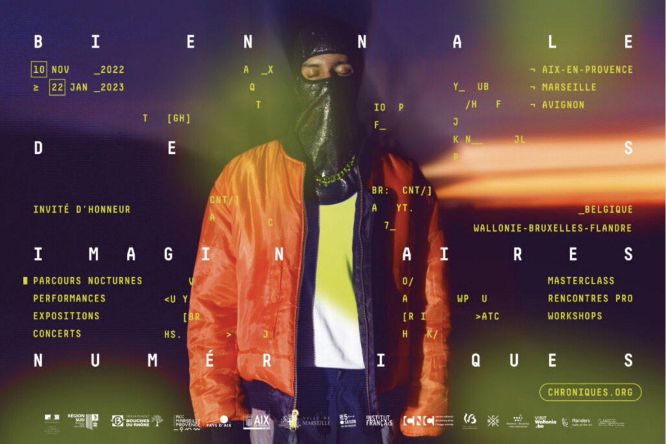
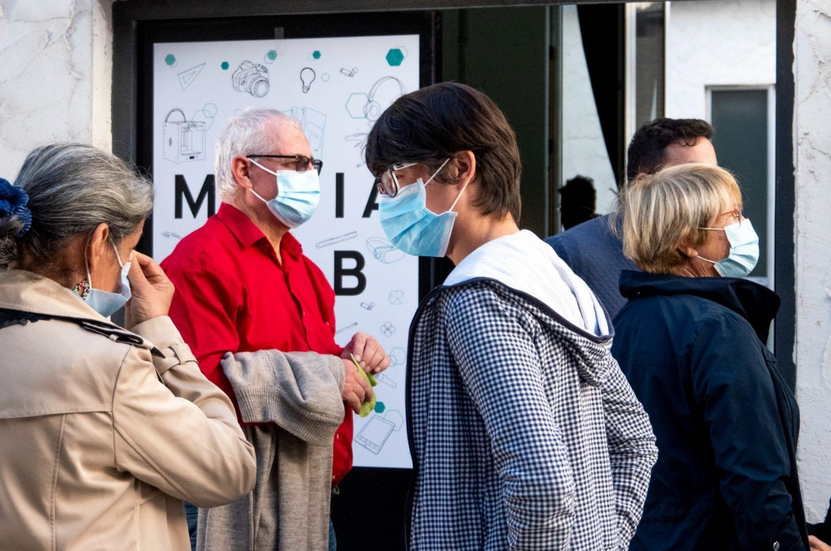
MEDIALAB
qu’est-ce que c’est ?
C’est un Laboratoire de création Multimédia, la contraction de “Media” et de “Laboratoire”. Le Medialab est un espace qui accueil au quotidien des professionnel·les, des amateur·trices, ou du jeune public. À ce titre, nous avons plusieurs propositions à destinations qui permettent à un panel d’adultes de se former au numérique et de découvrir de nouvelles pratiques.
La programmation
Le mercredi après-midi :
LES RENDEZ-VOUS DU MEDIALAB — 14h à 17h
— Tous les mercredis
— Hors vacances et hors jours fériés
Le samedi après-midi :
ENTREZ LIBRES — 14h à 15h30
— Tous les samedis
— Hors vacances et hors jours fériés
[NUMERI]TECH & [FAMILY]TECH — 15h30 à 17h30
— Un samedi par mois
— Hors vacances et hors jours fériés

Slide 4

chroniques
seconde nature|ZINC
PRODUCTION
LA PLATEFORME chroniques
Incubateurs des Imaginaires Numériques, SECONDE NATURE et ZINC travaillent depuis de nombreuses années à promouvoir et faire émerger la création contemporaine, comprendre le monde en régime numérique et aider les publics à s’approprier les technologies pour développer la créativité et l’émancipation.
DIFFUSION
Expositions — Concerts — performances — espace public
TRANSMISSIOn
ATELIERS TOUT PUBLIC — FAMILLE — SCOLAIRES — JEUNESSE
La Biennale des imaginaires numériques
De Novembre à Janvier — tous les deux ans
2018 — LA LÉVITATION
2020 — L’ÉTERNITÉ
2022 — LA NUIT
🔗 Chroniques.org

Slide 5



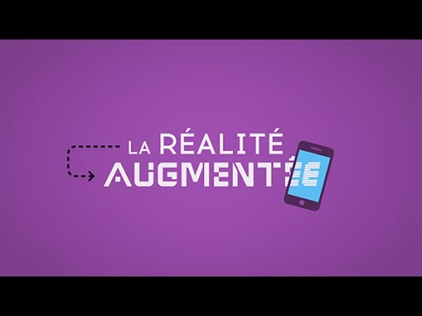
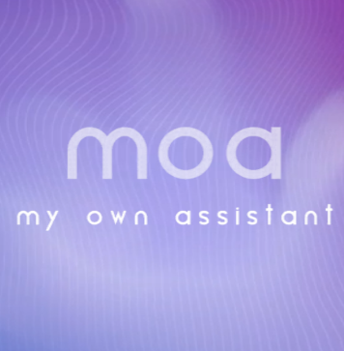
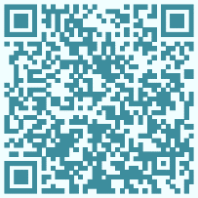
La réalité augmentée
Qu’est-ce que la réalité augmentée ?
La réalité augmentée désigne une interface virtuelle, en 2D ou en 3D, qui vient enrichir la réalité en y superposant des informations complémentaires.
1 DEVICE — 1 MARQUEUR ou DÉCLENCHEUR – 1 CONTENU
UN DEVICE : du type smartphone, tablette ou ordinateur équipé a minima d’une webcam ou capteur caméra, ainsi que d’une application. Le but sera de mixer virtuel et réel en superposant l’image captée par l’objectif et un contenu généré.
UN MARQUEUR OU DÉCLENCHEUR : un symbole, une image, voire même un logo si le niveau de contraste est suffisant.
LE CONTENU généré par l’application : 2D, 3D, vidéo, jeu, etc.
La réalité augmentée
My Own assistant
Idéation & choix multiples
Quelques exemples …
animation en ar !

Slide 6


Notre oeuvre de référence : MOA
L’oeuvre
lA Référence
MOA, My Own Assistant, qui signifie “Mon assistant personnel” est une application pour smartphones qui vous propose une plongée dans l’univers urbain de 2040. Dans cet univers, la ville et ses constructions n’ont pas changé, c’est la réalité augmentée qui transforme la ville, devenue un lieu où se mêlent la surveillance et le marketing tous deux omniprésents.
L’application MOA est une adaptation du roman Les Furtifs d’Alain Damasio. Il s’agit d’un roman de science-fiction français que l’auteur a mis plus de 10 ans à écrire ; il est sorti en 2019 et a reçu des éloges dès sa parution. Il fait près de 800 pages et nous plonge dans un univers très riche.
La réalité augmentée
My Own assistant
Idéation & choix multiples
animation en ar !
🔗 MOA, MY OWN ASSISTANT
INFOS
les consignes
- Répondre selon ses envies aux questions
- Tournez sur vous-mêmes en 360° mais ne vous déplacez pas
- Toujours chercher l’élément visuel autour de vous
- Garder l’iPad au niveau des yeux pour voir à travers
- N’obstruez pas la caméra
- Attendre de voir le générique pour terminer l’expérience
- MOA est une œuvre en réalité augmentée créée par Charles Ayats, Frédéric Deslias et Franck Weber.
- Une dystopie est un récit de fiction qui décrit un monde utopique sombre. La dystopie est littéralement l’inverse d’une utopie qui décrit un monde idéal

Slide 7
C’est parti !
La réalité augmentée
Choisissez un objet parmi ceux proposés
Chacun de vous va imaginer un monologue, en s’inspirant
de cet objet du quotidien
Imaginez quelles données cet objet pourrait récolter sur vous
Remplissez la fiche pour vous aider !
My Own assistant
Idéation & choix multiples
animation en ar !
UN EXEMPLE avec une agrafeuse !
🔗 Si OUI
🔗 Si NON

Slide 8
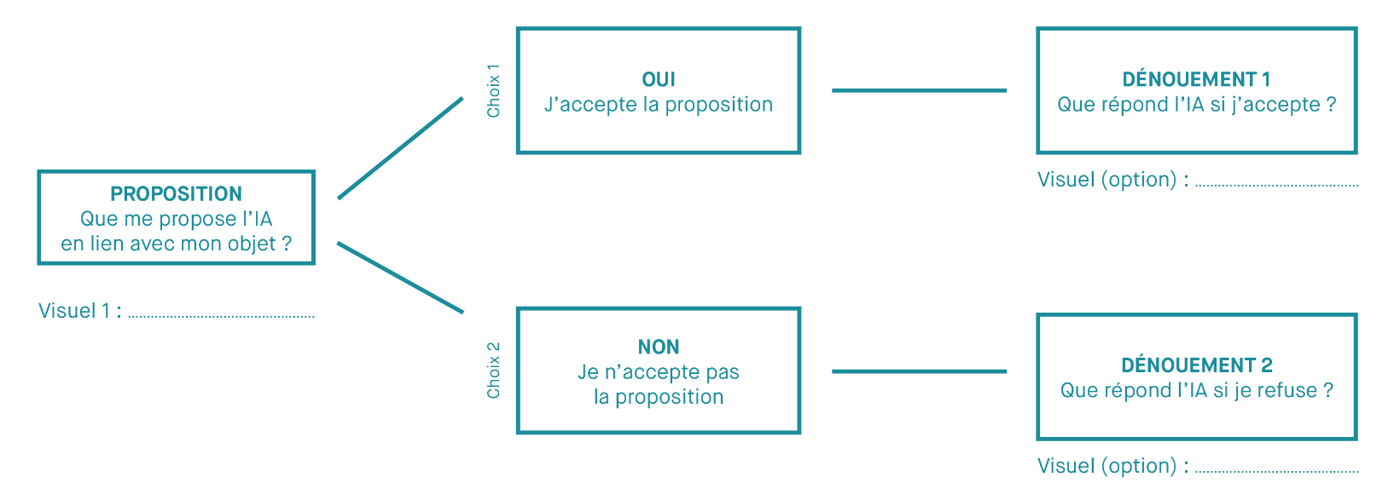

Ecriture du dialogue
Votre IA*
La réalité augmentée
❶ Quelles informations votre objet pourrait-il récolter sur vous ?
❷ Avec ces informations, imaginez quelles propositions cet objet pourrait vous faire ?
My Own assistant
Idéation & choix multiples
animation en ar !
VOCABULAIRE
*Intelligence artificielle (IA)
L'ensemble des théories et des
techniques mises en œuvre en vue
de réaliser des machines capables
de simuler l'intelligence humaine
➌ Mettez-vous à la place de l’objet qui vous parle, que vous dit-il ?
→ Une phrase de proposition + une phrase si la réponse est oui + une phrase si la réponse est non

Slide 9
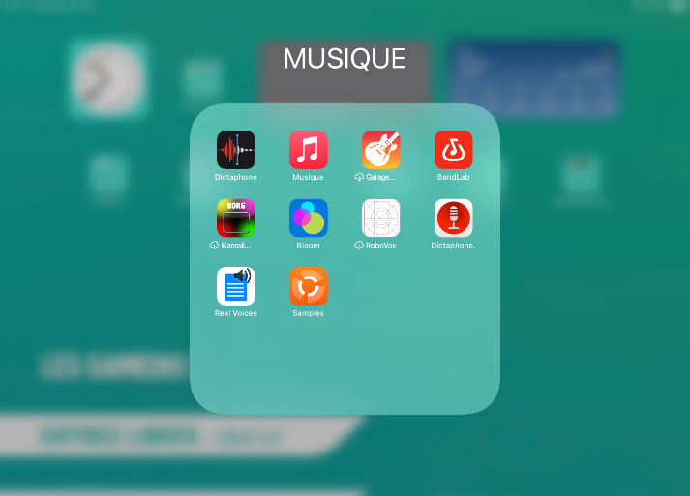
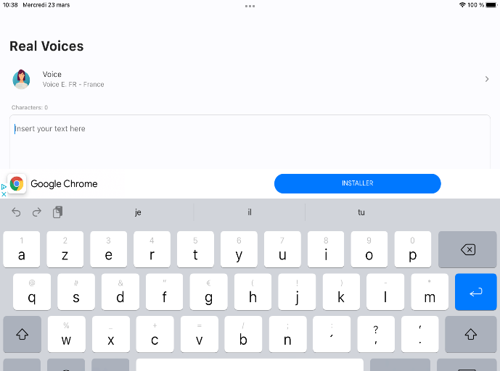
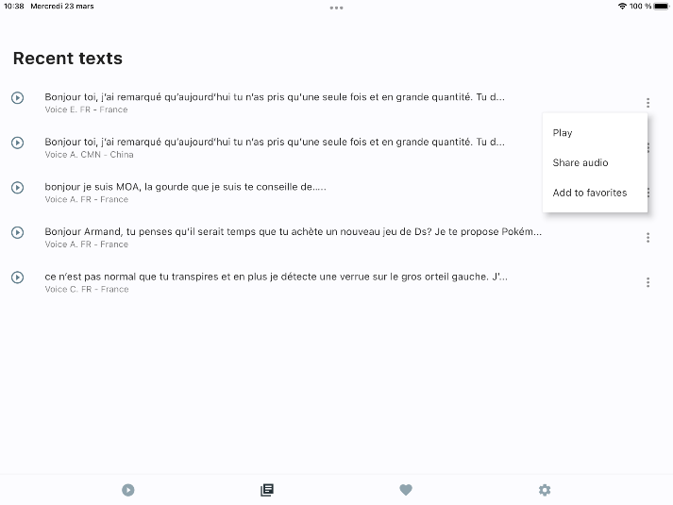
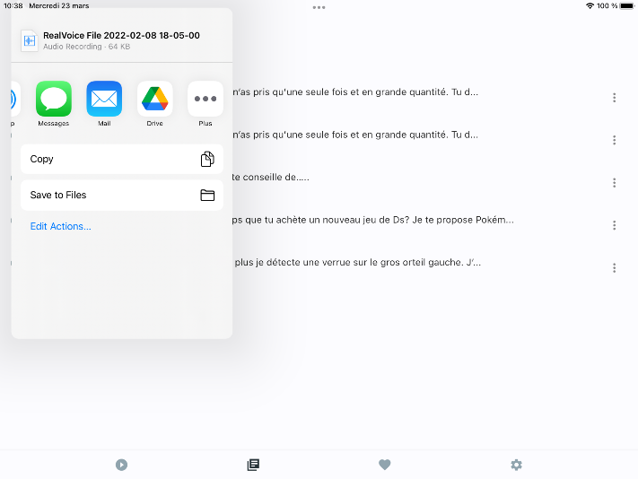

Donner une voix au dialogue
❷ Taper paragraphe par paragraphe dans ce premier onglet.
Copier le texte avant d’écouter !
❶ Ouvrir Real Voices dans le dossier “musique”
La réalité augmentée
My Own assistant
Idéation & choix multiples
animation en ar !
❸ Changer d’onglet pour accéder aux audios.
❺ Sélectionner “save to files”
ASTUCES
- 400 caractères maximum
- penser à renommer vos fichier son une fois qu’ils sont exporté
❹ Enregistrer l’audio en cliquant sur [ ⋮ ] puis sur share audio

Slide 10

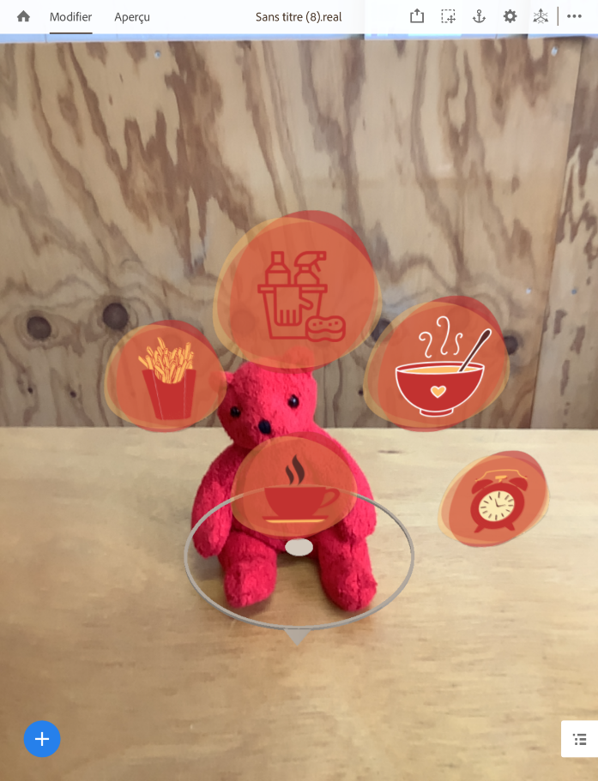
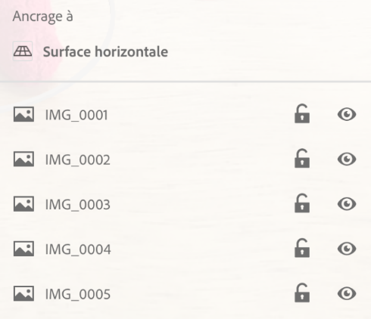

Découverte d’adobe aero
Onglet “aperçu” qui permet de tester en réalité augmenté
La réalité augmentée
Onglet “modifier” qui permet de créer les comportements
Outil de partage : enregistrer la vidéo, partager un lien …
Outil de changement d’encrage
My Own assistant
Idéation & choix multiples
En cliquant sur
une image
animation en ar !
Créer et modifier des comportements
INFOS
Masquer ou afficher une image en RA
- Adobe Aero est une application issue de la suite Adobe, disponible uniquement en Bêta test sur ordinateur et ipad/iphone.
Importer une image
Verrouiller une image

Slide 11
C’est parti !
Importer le Visuel 1 et le positionner
Découvrez l’interface Adobe Aero en général
Comprendre les déclencheurs et les comportements
Ajouter le son au Visuel 1
Ajouter les visuels OUI et NON (déclenchement appuyé)
Associer les deux sons aux visuels OUI et NON
Faire disparaître OUI et NON à l’écoute de la séquence 1
Faire apparaitre OUI et NON lorsque la séquence 1 est finie
Faire disparaître le Visuel 1 lorsque le son 1 est fini
Si OUI est cliqué alors NON disparaît après 2 secondes
Si NON est cliqué alors OUI disparaît après 2 secondes
Bonus : Le Visuel 1 rebondit et le OUI et NON apparaissent en zoomant
La réalité augmentée
My Own assistant
Idéation & choix multiples
animation en ar !

Slide 12

c’est fini !
Vous pouvez à présent tester votre création sur ipads !

Slide 13
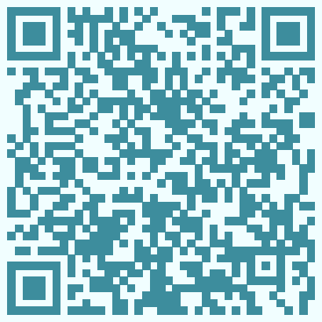


C’est fini !
10 questions pour nous aider à développer notre communication
MERCI POUR VOTRE CRÉATIVITÉ !
🔗 Chroniques.org
🔗 public@snzn.org

